Slide 1

Жизнь и творчество
Николая Николаевича Носова
Автор работы:
Мурашева Валентина Николаевна,
учитель начальных классов
высшей квалификационной категории,
МБОУ «Евдская школа»,
Красноборский район,
Архангельская область
д. Городищенская, 2017 г.

Slide 2
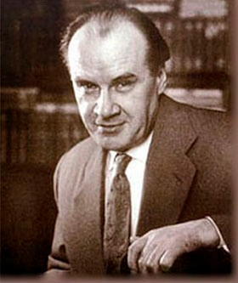
Родился Николай
Носов в 1908 году в
семье актёра.
Детство его прошло
в посёлке Ирпень,
недалеко от Киева,
где мальчик начал
учиться в гимназии.

Slide 3
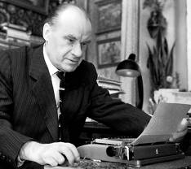
Девятнадцати лет он выдержал экзамен
в Киевский художественный институт.
В 1929 году перевёлся в Московский
государственный институт кинематографии и
до 1951 года работал в сфере кино: режиссёр,
постановщик мультипликационных, научных,
учебных картин. В годы Великой Отечественной
войны ставил военно-технические фильмы.

Slide 4
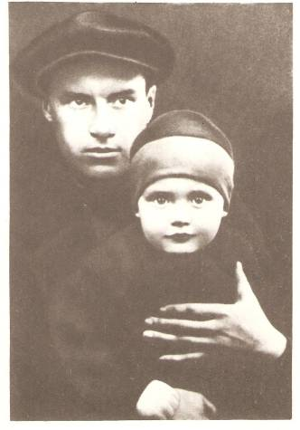
По словам самого Носова, в
литературу он пришёл случайно:
родился сын, и нужно было
рассказывать ему всё новые и
новые сказки, забавные
рассказы для него и его
приятелей - дошкольников...
«Постепенно я понял, что
сочинять для детей —
наилучшая работа. Она требует
очень много знаний, и не только
литературных, ещё больше
психологии детей. Главное -
любви к ним. И уважения. Я
понял, когда у меня рос сын, что
к детям нужно относиться с
самым большим и очень тёплым
уважением»,
- говорил Н.Носов.

Slide 5


Самый первый рассказ Николая Носова – «Затейники» - был опубликован в 1938 году. В последующие годы он стал писать для всесоюзных детских изданий, таких как «Костёр», «Мурзилка», «Пионерская правда». Именно там впервые был напечатаны любимые всеми «Весёлая семейка» - о том, как закадычные друзья Мишка и Коля задумали смастерить инкубатор и вывести цыплят.

Slide 6



«Мишкина каша» - в котором те же два друга пытаются сварить себе на ужин кашу, а та лезет и лезет из кастрюли; «Телефон» - где Мишка и Коля покупают себе практически настоящие телефонные аппараты, а потом портят и ломают их, причём, исключительно из исследовательских целей – уж очень хотелось посмотреть, как они устроены; «Дневник Коли Синицына» - о школьниках, ставших пчеловодами.

Slide 7

Повесть «Витя Малеев в школе и
дома» называют одной из самых
удачных в творчестве Носова:
несмотря на достаточно
обычный материал –
пионерские сборы, школьные
уроки, разговоры учителей с
учениками – в ней необычайно
реалистично описана
повседневная жизнь мальчишек,
причём сделано это настолько
интересно и естественно, что
любой читатель узнаёт в них
себя. И это неудивительно –
ведь очень многие сюжеты
Николай Носов не выдумывал, а
брал из жизни, общаясь с сыном
и его приятелями, подсматривая
и находя повсюду: на улице, в
гостях, в школах, куда его
приглашали на творческие
встречи…

Slide 8

Одна из его книг
называется
«Фантазёры». Иногда
это слово употребляют
как обидное, укоряющее:
«Эх ты, фантазёр!». Кто
такой фантазёр?
Это мечтатель, сердце
которого наполнено
смелыми и
неожиданными
замыслами.

Slide 9




Николай Носов сам был
редкостным
фантазёром. Как раз его
фантазия и подарила
всем нам Незнайку и
других коротышек -
маленьких человечков
ростом с огурец - с их
увлекательнейшими
путешествиями в
Цветочном городе и
даже на Луне.

Slide 10



Сказочная трилогия о
Незнайке – второй этап
творчества.
Если в повестях и рассказах
мы узнали, как сварить кашу,
построить инкубатор,
научиться арифметике, то в
трилогии Н.Носов выводит
нас далеко за рамки
житейского опыта. Автор
наполняет свою трилогию
массой научных сведений: от
технических до космических.

Slide 11
В "Приключениях Незнайки" Носов подробно рассказывает о
таких машинах, приборах, инструментах, которым только ещё
предстояло появиться. Первое издание "Незнайки в
солнечном городе" вышло в свет в 1958 году - тогда подробно
описываемая в книге телевизионная система наблюдения за
уличным движением была еще фантастикой. Современные
читатели знают, что такая система существует на самом деле.
Значит, умел писатель заглянуть в будущее... Это очень
весёлая сказка, герои которой подозрительно похожи на
своих маленьких читателей. Особенно, Незнайка. Ну, точь-в-точь
мальчишка-сорванец, из-за своего неумения и зазнайства
попадающий в самые разные истории. Поэтому и полюбился он
больше всех. И не только нашим (тогда — советским) ребятам, но и
зарубежным, так как стараниями переводчиков очень скоро
заговорил на многих языках мира. Даже - по-японски!

Slide 12
Все книги Носова наполнены юмором - весёлым,
доброжелательным изображением героев в
смешном виде. Открывай любую страницу – без
улыбки, а то и неудержимого смеха читать
невозможно. Проведите опыт: спросите кого-
нибудь из взрослых, читали ли они книги Николая
Носова. В ответ человек обязательно улыбнется и
вспомнит смешной эпизод из "Незнайки" или "Вити
Малеева", "Весёлой семейки" или сказки "Бобик в
гостях у Барбоса"... Рассказы стали у ребят
самыми любимыми, они издавались
огромными
тиражами.

Slide 13
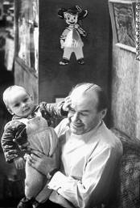
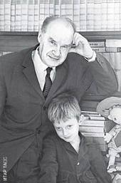
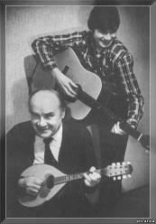
Носова все называли
«Весёлым писателем». Может
показаться странным, но в
жизни, в общении с детьми, в
школах, с издателями,
коллегами Н.Н.Носов никогда
не давал повода сказать о
нём «весёлый человек». Он
был сдержан, лукав, чаще
задумчив, доброжелателен.
Улыбался чаще лишь
глазами, то есть настроение
его проявлялось
во взгляде.

Slide 14
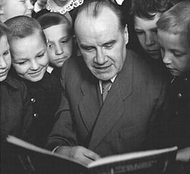
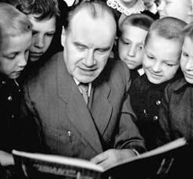
Н.Н. Носов почти сорок лет
отдал благороднейшему делу
воспитания девчонок и
мальчишек.
Его неустанный труд отмечен
Высокими
Правительственными
наградами: Государственная
премия РСФСР им. Н.К.
Крупской, Государственная
премия СССР ( за «Витю
Малеева…»).

Slide 15
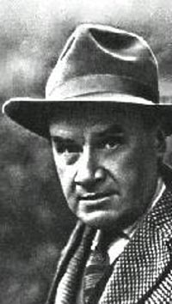
Он доверил нам свою самую
главную тайну – весёлые и
умные книги. Он владел
«золотым ключиком» к
сердцам девчонок и
мальчишек. Счастье – не в
золоте, найденном на дне
старого колодца. Тайна в
человеке. В умении добывать
и ценить знания, а главное,
думать, жить честно,
трудиться, ценить каждый
день своей жизни, не
растрачивая себя по
пустякам.

Slide 16
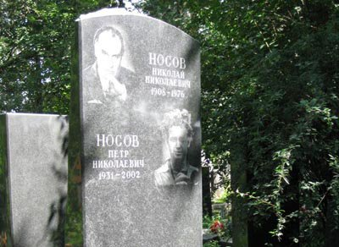
Умер Н.Н.Носов в 1976 году.

Slide 17
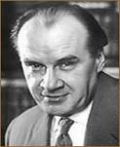
Если вам когда-нибудь станет скучно,
а на душе – одиноко, возьмите в руки
книгу, любую из этих, и… немедленно
читайте. Читайте для себя. Для
удовольствия. И вы почувствуете, что
улыбаетесь. На душе - такое приятное
чувство одушевлённой встречи
с хорошими людьми.

Slide 18










Читайте книги Н. Носова, постигайте мудрость героев, познавайте тайну Н.Носова!

Slide 19
Источники
Жизнь и творчество Н.Носова
http://www.school-essays.info/zhizn-i-tvorchestvo-n-n-nosova/
Картинки
https://go.mail.ru/search_images?rf=10445&fm=1&q=%D0%BA%D0%B0%D1%80%D1
82%D0%B8%D0%BD%D0%BA%D0%B8%20%D0%BA%D0%BD%D0%B8%D0%B3%
0%D0%BD%D0%BE%D1%81%D0%BE%D0%B2%D0%B0&frm=web#urlhash=469309
474972591444
Песни о книгах. Читайте.
http://iplayer.fm/q/%D0%BF%D0%B5%D1%81%D0%BD%D1%8F+%D0%BE+%D0%B
%D0%BD%D0%B8%D0%B3%D0%B5/
Автор шаблона: Ранько Елена Алексеевна, учитель начальных классов МАОУ
лицей №21 г. Иваново
http://pedsovet.su/load/393-1-0-42862

